Slide 1
Основы работы со сказкой в сфере профилактики наркомании
Канавина София Сергеевна
психолог-сказкотерапевт
председатель общественной организации Иркутской области «Противодействие социально-негативным явлениям»

Slide 2
В начале был символ…
«…с тех пор, как звезды пали с небес и поблекли, наши высшие символы, сокровенная жизнь пребывает в бессознательном»
К.Г. Юнг

Slide 3
Архетипические начала
Архетип - совокупность образов и идеалов, которые не имеют реального отдельного прототипа в виде человека, идущие из глубин нашего общего бессознательного.
Анима
Анимус
Самость
Персона
Тень
Бог
Мудрец

Slide 4
Тень
Социально неприемлемые сексуальные и агрессивные импульсы
Внешнее
неприятие своей
беспомощности
и бессилия
Неисчерпаемый
источник
творческой силы
Элиминация
смерти через влечение к ней

Slide 5
Сказкотерапия
Принцип 1. Ценности
Главное — донести до сознания человека информацию о правильных жизненных ценностях, которыми он должен руководствоваться в любой ситуации при принятии решений.
Принцип 2. Жизненная сила
После того, как человек усвоил базовые ценности, проводится работа по осознанию того, что для любого поступка необходима внутренняя сила. Она есть у каждого, но у большинства словно дверь, заваленная камнями (проблемами, сомнениями, разочарованиями, психологическими травмами).
Принцип 3. Многогранность
Каждую сказку психолог раскладывает по полочкам, освещая сюжет и героев с разных позиций. Любое событие можно рассмотреть с разных сторон и найти в нём положительные моменты.
Принцип 4. Две реальности
Сказкотерапия создаёт в сознании человека две реальности: сказочную (психическую) и бытовую (социальную). Задача специалиста — посредством ассоциаций вплести ресурсы первой в жизненную практику пациента.

Slide 6
Главный инструмент: метафора
Две основные задачи
«Задача зеркала»: сказка может помочь увидеть самого себя, встретиться с собой, а значит, развить самосознание и гармонизировать свое личностное пространство.
«Задача кристалла»: сказка позволяет по-новому увидеть других людей и мир вокруг себя, а, следовательно, построить новые более конструктивные отношения.

Slide 7
Сказочное повествование
Ритуал вхождения в сказку
Диалог и переход на метафорический язык
Знакомство со сказкой (чтение, просмотр, пересказ, написание)
Работа со смыслами и архетипами (вычленение негатива – архетип Тени – и перевод в позитив)
Ритуал выхода из сказки

Slide 8
Сюжет «Дорога к мастерству»
«Алиса в стране чудес» (странные напитки, грибы, дым от кальяна Гусеницы)
«Незнайка на Луне» (зависимость Пончика от еды и денег)
Сказки о Бабе-Яге (заманивает добрых молодцев и маленьких детей, якобы для того, чтобы их съесть)
функция жрицы, проводящая подростков через обряд инициации

Slide 9
Фильмы
«Матрица» («Принимаешь синюю таблетку, история на этом завершается: просыпаешься в своей кровати и веришь во все, во что хочешь верить. Принимаешь красную таблетку - останешься в Стране Чудес, и я покажу тебе, как далеко может завести кроличья нора»)
«Реквием по мечте»
«Грязь»
«Тринадцать»
«Герои мультфильмов приходят на помощь»

Slide 10
Источники архетипов в современной культуре
Фантастические вселенные (Гарри Поттер, Властелин Колец, Звездные войны)
Романы-притчи (П. Коэльо, К. Абэ)
Мультфильмы
Компьютерные игры

Slide 11
Задача зеркала
Основная идея сказки.
Самый пугающий момент.
Пути его изменения.
Ты на месте героя.
Итоговые достижения
героя.
Чего бы достиг ты
как герой.

Slide 12
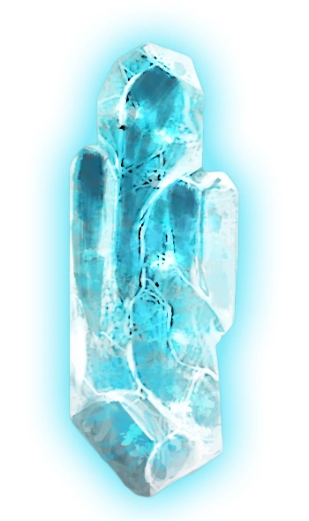
Задача кристалла
Ошибки главного героя.
Твои варианты решения.
Ты на месте главного героя.
Твои основные сказочные
инструменты: какие и как
их использовать.
Их аналоги в реальном мире.

Slide 13
Алгоритм психокоррекционной сказки
Создание героя, близкого аудитории по полу, возрасту, характеру.
Описание его жизни в соответствии с запросами аудитории.
Помещение героя в проблемную ситуацию.
Прописывание поиска решения (поиск адекватного решения, доведения до абсурда, помощь Наставника) => выход на альтернативы
Герой понимает свою неправоту и становится на путь изменений.

Slide 14
Динамика сюжета
Сангвиник: кратко, динамично, ярко
Меланхолик: чувственно, романтично
Холерик: кратко, динамично, конфликт
Флегматик: подготовительный этап, четкая структура

Slide 15
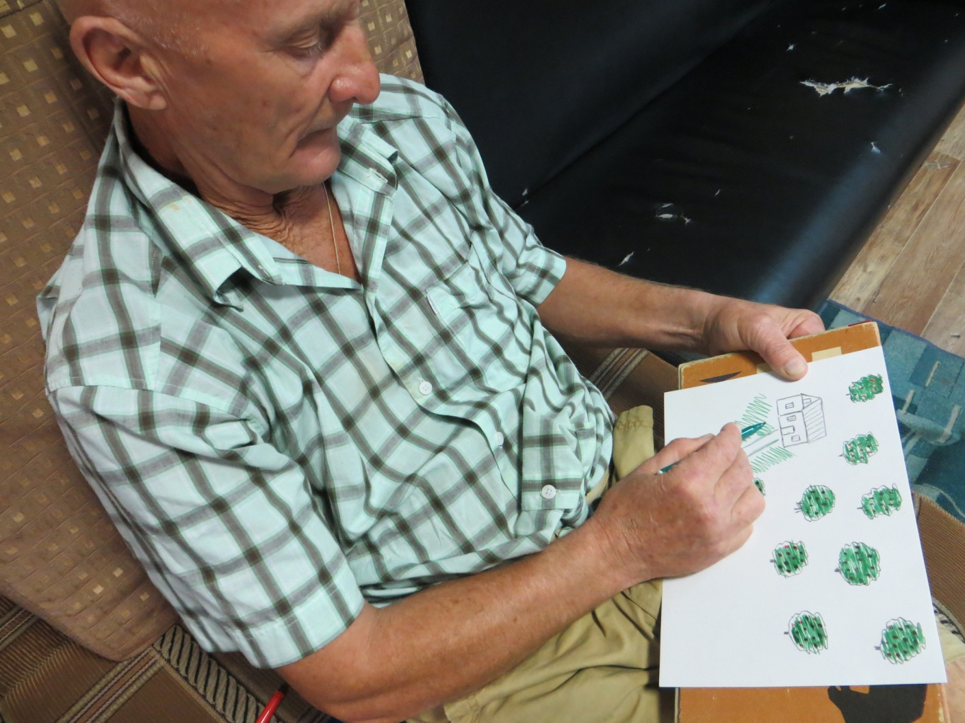
Визуализация

Slide 16
Коллажирование (карта желаний, mood board)

Slide 17
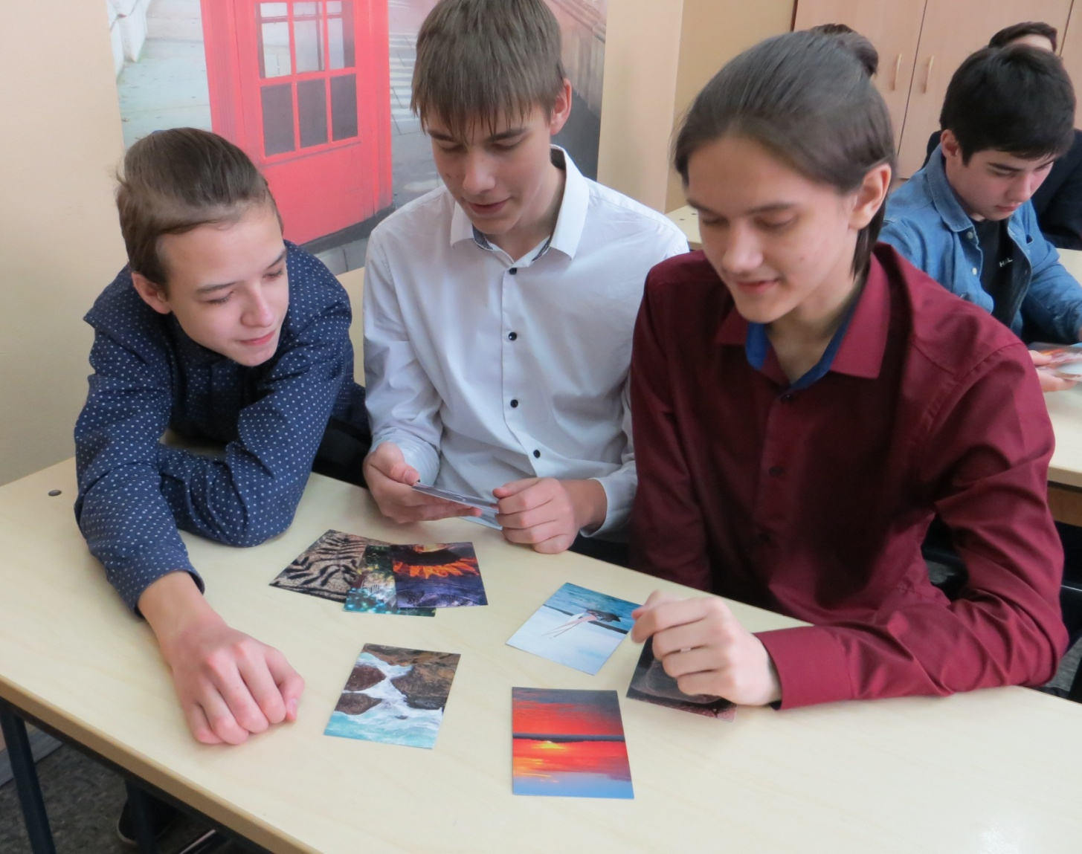
Ассоциативные карты

Slide 18
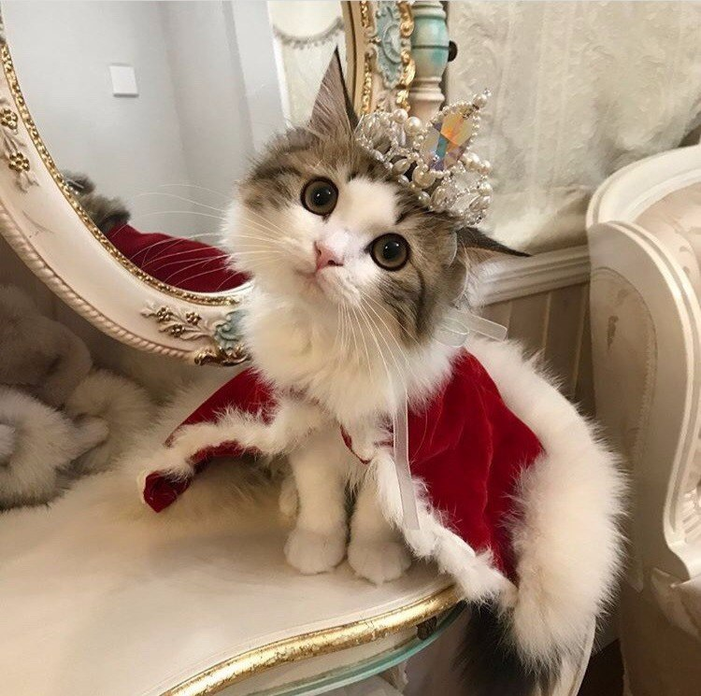
Спасибо за внимание!
е-mail:
sofia.kanavina@yandex.ru

